Slide 1

Trang web phân tích điểm THPTQG năm 2021 tích hợp chatbot
Môn học: Trực quan hóa dữ liệu
Nhóm 16

Slide 2
Giới thiệu thành viên
Nhóm 16 gồm 4 thành viên
Họ tên | MSSV
Nguyễn Ngọc Khánh Trân | 22120378
Nguyễn Đình Trí | 22120384
Trần Đức Trí | 22120387
Nguyễn Anh Tường | 22120412

Slide 3
Mục lục
01
02
03
04
05
Giới thiệu
Nội dung
Trang web
Giới thiệu tập dữ liệu được sử dụng trong đồ án và quá trình tiền xử lý dữ liệu.
Phân tích những khía cạnh nội dung về điểm thi THPT QG và tích hợp chatbot.
Trình bày giao diện và phân tích những khía cạnh của nội dung trong trang web.
Đánh giá và cải tiến
Kết thúc
Đánh giá hiệu quả của trang web và đề xuất những cải tiến cần thiết.
Chào tạm biệt và cảm ơn các thính giả.

Slide 4

01
Giới thiệu
Giới thiệu tập dữ liệu được sử dụng trong đồ án và quá trình tiền xử lý dữ liệu.

Slide 5
Giới thiệu về tập dữ liệu
Giới thiệu chung
Các thuộc tính
Tên tập dữ liệu: Vietnam National HS Graduation Exam – 2021.
Nguồn dữ liệu: Kaggle.
Giấy phép: CC0: Public Domain.
Tổng số mẫu: 995381.
Tổng số thuộc tính: 19.
Thuộc tính định tính ID: Mã định danh của thí sinh.
Thuộc tính định tính Năm: Năm thi của thí sinh.
16 thuộc tính định lượng là điểm của các môn học, lần lượt là: Toán, Văn, Lý, Hóa, Sinh, Tiếng Anh, Sử, Địa, GDCD, và các môn ngoại ngữ khác (như Tiếng Trung, Tiếng Nhật, …).
1 thuộc tính định tính về mã môn thi ngoại ngữ (với N1 là Tiếng Anh).

Slide 6


Tiền xử lý dữ liệu
Kiểm tra dữ liệu thiếu khuyết và loại bỏ các cột không cần thiết
Giữ lại các môn thi chính: Toán, Lý, Hóa, Sinh, Văn, Anh văn, Sử, Địa, GDCD
Tương ứng với các khối thi A00, A01, B00, C00 và D00
Kiểm tra điều kiện tồn tại của các cột
Cột ID: các ID là duy nhất đối với từng thí sinh → Không có trường hợp vi phạm
Cột Year (Năm): 2021 ≤ Năm ≤ 2024 → Không có trường hợp vi phạm
Các cột điểm: 0 ≤ Điểm ≤ 10 hoặc điểm trống (khi không thi) → Không có trường hợp vi phạm

Slide 7
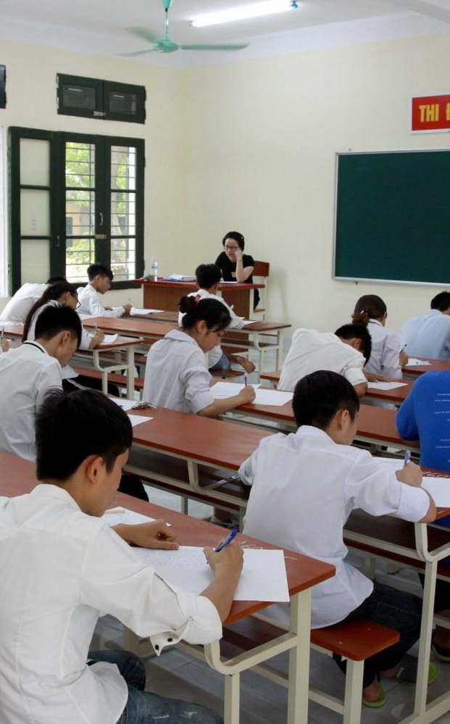
Nội dung
02
Những khía cạnh được khai thác về điểm thi THPT QG từ tập dữ liệu…

Slide 8




Nội dung
Phần 2.1
Phần 2.2
Phần 2.3
Phần 2.4
Phân tích thống kê tổng quan về điểm số
Phân tích các nhóm học sinh theo điểm mạnh và điểm yếu
Phân tích xu hướng và tiềm năng dự đoán
Tích hợp chatbot vào trang web, dựa trên nền tảng LM Studio

Slide 9

Trang web
03
Trình bày giao diện và phân tích các khía cạnh ở phần 2 trong trang web.

Slide 10

Đánh giá và cải tiến
04
Đánh giá nội dung và hiệu quả của trang web và đề xuất những cải tiến cần thiết.

Slide 11

Các tiêu chí đánh giá
Kết hợp nguồn dữ liệu tin cậy | Sử dụng dữ liệu từ nguồn đáng tin cậy, được cấp giấy phép rõ ràng.
Phù hợp với mục đích | Mục tiêu của bài toán phân tích về điểm thi THPT QG năm 2021 đã được đáp ứng hoàn hảo và tối ưu.
Rõ ràng và dễ hiểu | Trực quan hóa dữ liệu dễ hiểu, người xem dễ dàng nắm bắt thông tin ngay lập tức.
Sự tích hợp và liên kết | Các biểu đồ được liên kết với nhau chặt chẽ, nội dung phân tích có mối liên hệ với nhau.
Phân tích dữ liệu | Các biến trong quá trình phân tích có mối quan hệ chặt chẽ, giúp làm rõ những yếu tố ảnh hưởng chính và cung cấp cơ sở vững chắc cho các dự đoán và nhận xét, kết luận trong bài.

Slide 12
Các tiêu chí đánh giá
Tương tác và điều hướng | Việc tương tác các biểu đồ linh hoạt, điều hướng mượt mà.
Thiết kế hấp dẫn | Gram màu phù hợp với đề tài, kết hợp với sự đa dạng biểu đồ, thiết kế thân thiện với người mù màu đỏ. Bố cục tổng thể đảm bảo sự hài hòa và dễ nhìn.
Tích hợp AI | Có tích hợp trí tuệ nhân tạo (AI) vào trang web. Việc tích hợp này dựa trên nền tảng LM Studio, hỗ trợ đưa ra các gợi ý thông minh, phù hợp với nhu cầu sử dụng.

Slide 13
Những nội dung cần cải tiến
Nghiên cứu thêm các nguồn dữ liệu của các năm khác để có thể đánh giá sâu hơn và đưa ra những nhận định trực quan hơn cho điểm thi THPT QG.

Slide 14

Cảm ơn
Chân thành cảm ơn thầy cô đã lắng nghe và theo dõi bài thuyết trình!

